Slide 1
فصل سوم
مدل سازی سواک لیتیم-یون با استفاده از انفیس
14/35
نتیجه گیری
فهمیدن مدل
مجموعه داده ها
مدل سازی
ویژگی باتری
مقدمه

Slide 2
معماری پایه انفیس
شکل 3 معماری پایه انفیس را نشان می‌دهد به‌طوری‌که دو تا ورودی و یک خروجی وجود دارد. در این شکل، یک حلقه یک گره ثابت را نشان می‌دهد، در حالی که یک مربع یک گره آداپتیو را نشان می‌دهد. پارامترهای ورودی x وy می‌باشند. در لایة اول، همه گره ها از نوع گره‌های آداپتیو هستند. خروجی این لایه درجات عضویت فازی ورودی‌ها می‌باشند، در لایة دوم، گره ها از نوع گره‌های ثابت می‌باشند. با حرفM نام‌گذاری شده‌اند، و نشان می‌دهند که آن‌ها مانند یک ضرب کننده ساده عمل می‌کنند. خروجی‌های این لایه، به اصطلاح، قدرت پرتاب قوانین می‌باشند.
15/35
نتیجه گیری
فهمیدن مدل
مجموعه داده ها
مدل سازی
ویژگی باتری
مقدمه

Slide 3
در لایه سوم، گره‌ها از نوع گره‌های ثابت می‌باشند. آن‌ها با حرفN نشان داده شده‌اند، و این نشان می‌دهد که آن‌ها نقش نرمالایز کردن برای قدرت‌های پرتاب از لایه قبلی بازی می‌کنند. خروجی‌های این لایه، به‌اصطلاح، قدرت‌های پرتاب نرمالایز شده می‌باشند. در لایه چهارم، گره‌ها از نوع گره‌های آداپتیو می‌باشند. خروجی هر گره در این لایه به سادگی حاصل ضرب قدرت پرتاب نرمالایز شده و چندجمله‌ای پارامترهای ورودیf(x,y) می‌باشد. در لایه پنجم، فقط یک گره ثابت وجود دارد که با حرف S نام‌گذاری شده است. این گره مجموعه همه سیگنال‌های ورودی را اجرا می‌کند، بنابراین خروجیz را تولید می‌کند.
16/35
نتیجه گیری
فهمیدن مدل
مجموعه داده ها
مدل سازی
ویژگی باتری
مقدمه

Slide 4
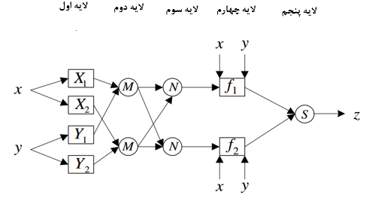
شکل 3: معماری انفیس پایه.
17/35
نتیجه گیری
فهمیدن مدل
مجموعه داده ها
مدل سازی
ویژگی باتری
مقدمه

